Slide 1
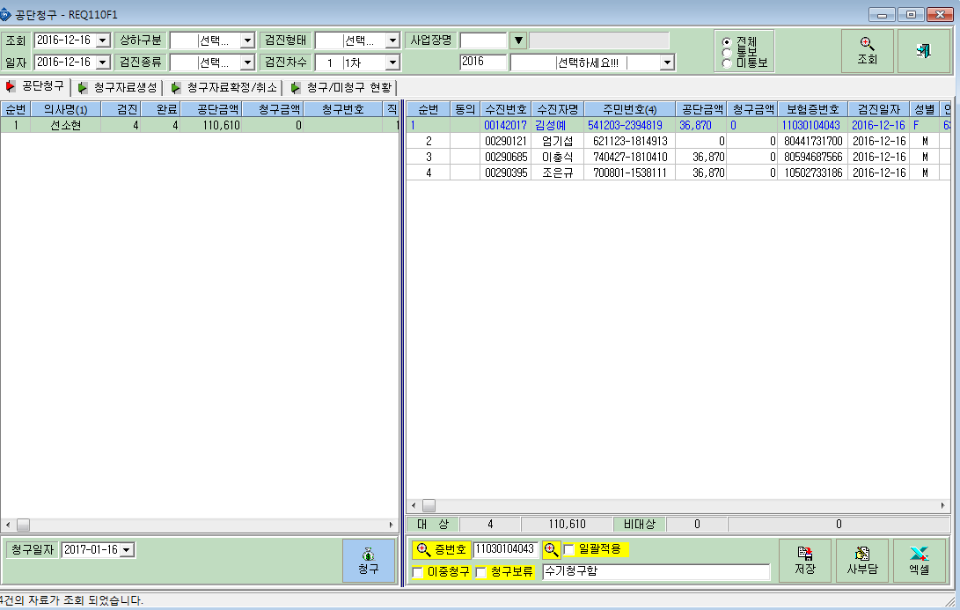
청구->공단청구
검진자명을 클릭하면 메모를 쓰고 저장할 수 있고 다시 그 사람을 누르면 메모가 남겨져있음

Slide 2
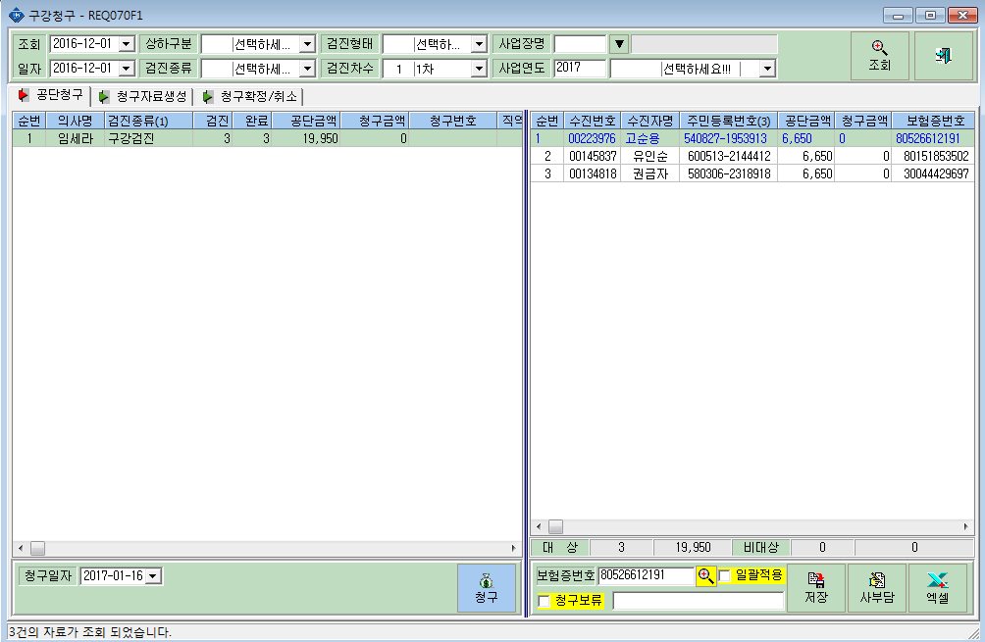
구강청구는 활성화되지않음. 공단청구랑 똑같이 할 수 있게 부탁드립니다

